Slide 1
i m a
Intelligent magic audio
MS3
Notes:
Willkommen zum ”ima” (hoffentlich Arbeitstitel)

Slide 2
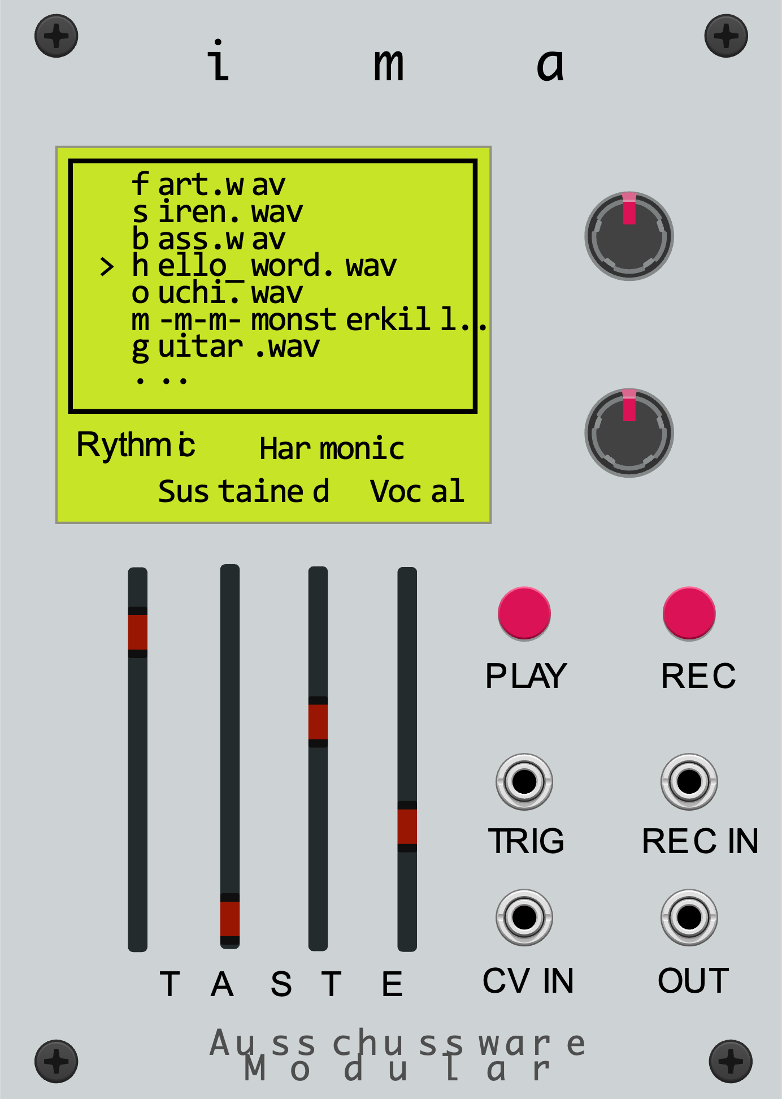
Initiale Anforderungen
Sampler zum Aufnehmen und Abspielen von Audio-Dateien
Klassifizierung der Samples durch Neuronales Netz (lokal)
Eurorack-Format
Notes:
Jonas
Klassifizierung passiert immer nur bei der Indexierung eines neuen Samples – z.B. bei Neuaufnahme/Recording, oder Dateiübertragung durch den Webserver

Slide 3
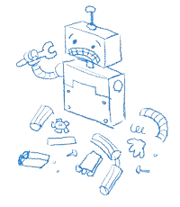
Ergebnis
Einzelne Teilprojekte funktionieren größtenteils
Gesamtintegration nicht abgeschlossen
Aufwand für Integration unterschätzt
Probleme bei der Übertragung vom Nucleo-F4- auf das Nucleo-F7 Board
Details zu den einzelnen Teilprojekten auf den folgenden Folien

Slide 4



Teilprojekte
Neuronales Netz
Leon Braungardt
Interface
Szymon Banasiak
Audio
Jonas Lux
Notes:
Jeder sich selbst

Slide 5
Neuronales Netz - Anforderungen
Neuronales Netz soll:
Audiosamples in sinnvolle Kategorien klassifizieren
Sinnvolle Ergebnisse ausgeben, dementsprechend ausreichend gut vortrainiert sein
Auf dem Nucleo-F7 Board betrieben werden können (inkl. Datenvorverarbeitung und Generierung der Spektrogramme)

Slide 6
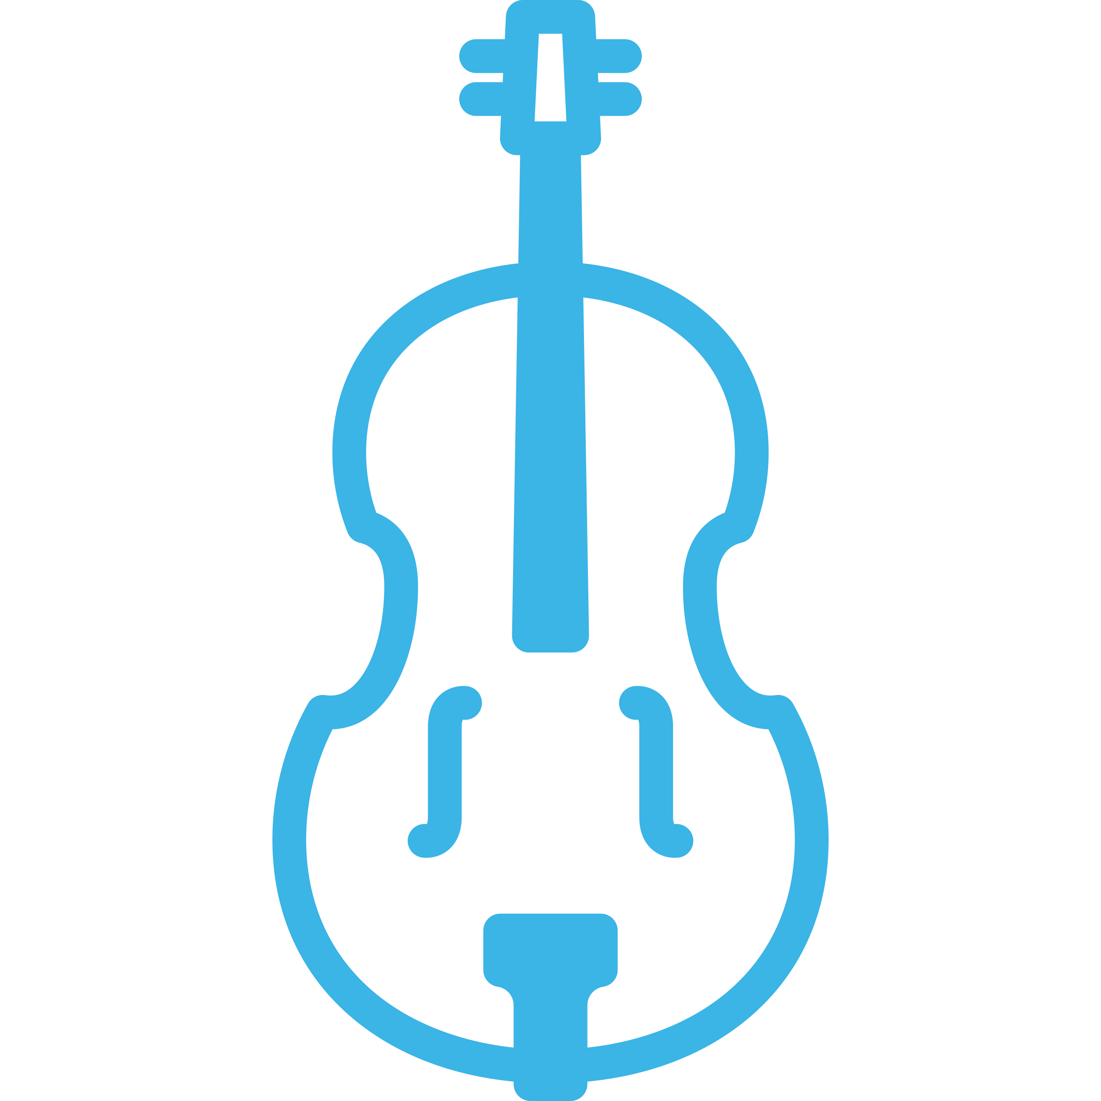




Neuronales Netz - Ergebnisse
bass
pitched
sustained
rhythmic
melodic

Slide 7
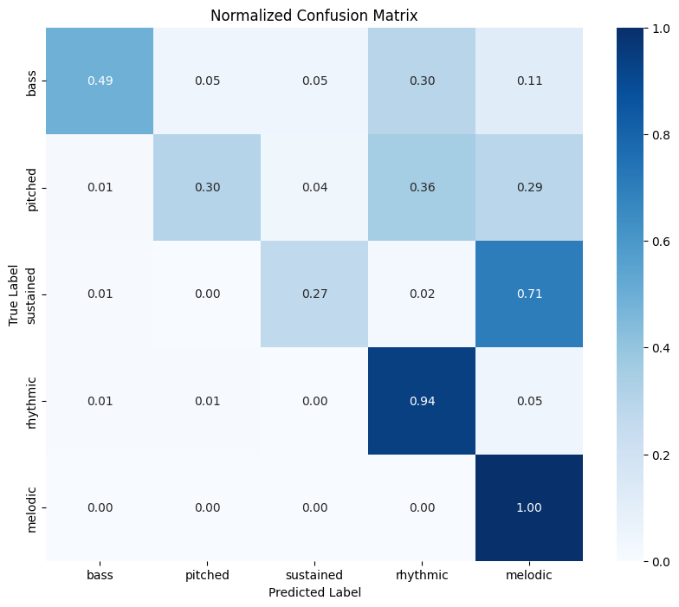
Neuronales Netz - Ergebnisse

Slide 8
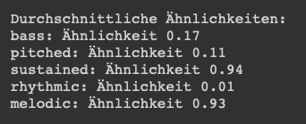

Neuronales Netz - Ergebnisse
test_melodic_sustained.wav

Slide 9
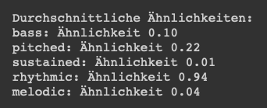
Neuronales Netz - Ergebnisse
test_rhythmic.wav

Slide 10
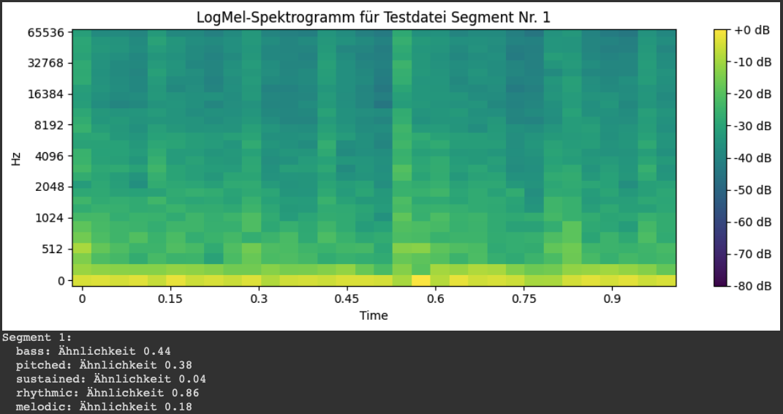
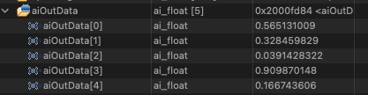
Neuronales Netz - Ergebnisse
Inferenz: ~17 ms
inkl. Vorverarbeitung: ~32 ms

Slide 11

Neuronales Netz - Anforderungen
Neuronales Netz soll:
Audiosamples in sinnvolle Kategorien klassifizieren
Sinnvolle Ergebnisse ausgeben, dementsprechend ausreichend gut vortrainiert sein
Auf dem Nucleo-F7 Board betrieben werden können (inkl. Datenvorverarbeitung und Generierung der Spektrogramme)

Slide 12
Jonas
Jonas Audio Engine Engineer
Sample Record Sample Playback Fader LearnData Generation (Aufbereitung der Lerndaten) Integration Eurorack Standard (elektronisch sowie baulich) Hardware Design Resampling

Slide 13
Audio Engine - Anforderungen
Sample Record
Sample Playback
Resampling für Übergabe an Neuronales Netz

Slide 14
Audio Engine - Ergebnisse
Audio Playback​
Audio Codec "PCM5102a" wird mit DMA Double Buffering mit Daten versorgt
FATFS streamt in Echtzeit von SD-Karte
Pitch Algorithmus implementiert - korrekte Anzahl der Audio Samples werden je nach
Pitch/Abspielgeschwindigkeit von FATFS gestreamt)
Globale Pitch float Variable erlaubt Pitchänderungen während eine .wav Datei abgespielt wird

Slide 15
Audio Engine - Ergebnisse
Resampling für Übergabe an Neuronales Netz
Ziel: Downsampling der Audiodaten von 44.1kHz auf 16kHz Samplerate
Erzeugung der Spektrogramme akzeptiert nur 16kHz Samplerate
Downsampled Audiofile soll nur temporär, also häppchenweise an Spektrogrammerzeugung/Neuronales Netz
CMSIS DSP Library für ARM Prozessoren bietet Funktion zum Filtern und Downsamplen: arm_fir_decimate_f32()
FIR Filter-Koeffizienten müssen bestimmt werden:
http://t-filter.engineerjs.com/

Slide 16
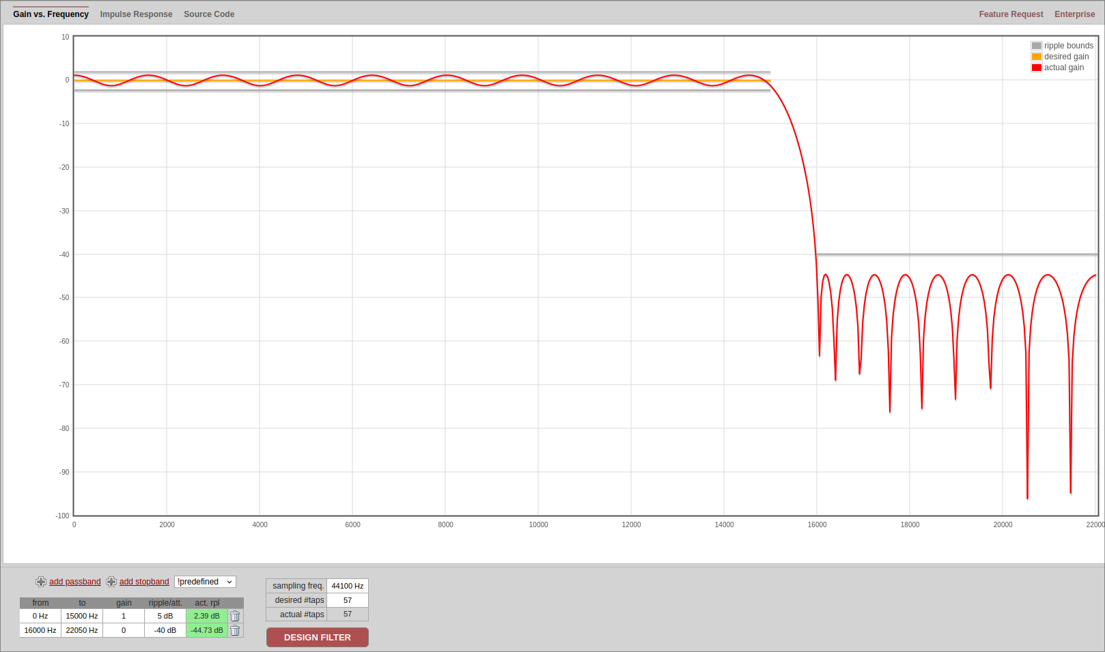
Audio Engine - Ergebnisse
Resampling FIR Filter
Decimation Faktor:
44.1kHz/16kHz ≈ 3
57 Filterkoeffizienten (Taps)
(muss vielfaches des
Decimation Faktor sein)
Bietet ausreichend wenig Ripple

Slide 17

Audio Engine - Ergebnisse
Audio Record
Gekaufter Audio Codec nur unidirektional (kein Input)
Kein passabler ADC für Audioqualität onboard
Zeitknappheit
=> daher Feature verschoben

Slide 18
Hardware Design
Anforderungen
Ergebnisse
Integration Eurorack Standard
Platinen Design
Wegen fehlender Gesamtintegration des Prototyps nicht vollzogen
Platinen Design für gesamte Custom-Platine mit:
STM32 MCU Chip
Quartz Crystal
etc.
im CAD Design, aber nicht
fertiggestellt.

Slide 19
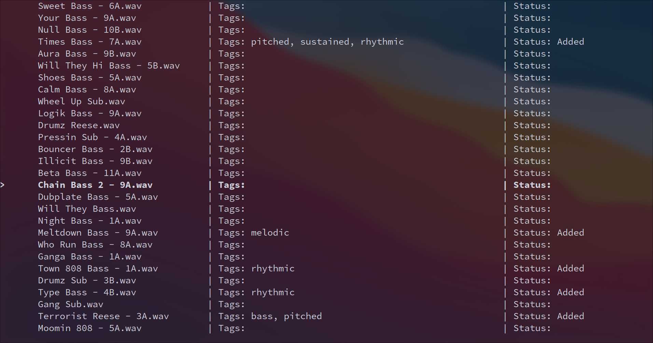
Learndata Generation

Slide 20



Interface - Anforderungen
Interfacing
Fader
Encoder
LCD-Display
SD-Card
Read
Write
Dateisytem für Nutzdaten

Slide 21

Interface - Gegenüberstellung
Fader erfüllt
Encoder erfüllt
LCD-Bildschirm erfüllt
SD-Card
Read erfüllt
Writer nicht erfüllt
Dateisystem für Nutzdaten erfüllt

Slide 22







Interface - Herausforderungen
ADC Conversion Issue / Spannungsschwankungen
DMA blockiert alles andere / Scheduling Issue
Encoder zählt ungenau beim Drehen / Drücken
LCD-Display Driver Intergration / SH1107 Issue
Intelligente Wiedergabe der Samples auf
dem Display anhand der Classen

Slide 23







Interface - Lösungen
ADC-Conversion Glättung
DMA wird Timer basiert und gestartet und gestoppt
Encoder wird Debounced
LCD-Display durch Internet recherche / debugging
Sortieralgorithmus für den Look Up Table

Slide 24
Lessons Learned & Fazit
Ein F7 Board war zu wenig
Ein Teammitglied mehr wäre hilfreich gewesen
Zu viel vorgenommen, Anforderungen konnten nur zum Teil umgesetzt werden
Einarbeitung in neue Technologien hat viel Zeitaufwand benötigt
Aber: Viel Erfahrung gesammelt und Kenntnisse angeeignet
Wertvolle Einblicke in Cube.AI bekommen (Leon)
Motivation dazu, das Projekt privat fertig zu stellen

Slide 25
Vielen Dank für eure Aufmerksamkeit Happy Patching!
Notes:
Alle zusammen!

